Slide 1

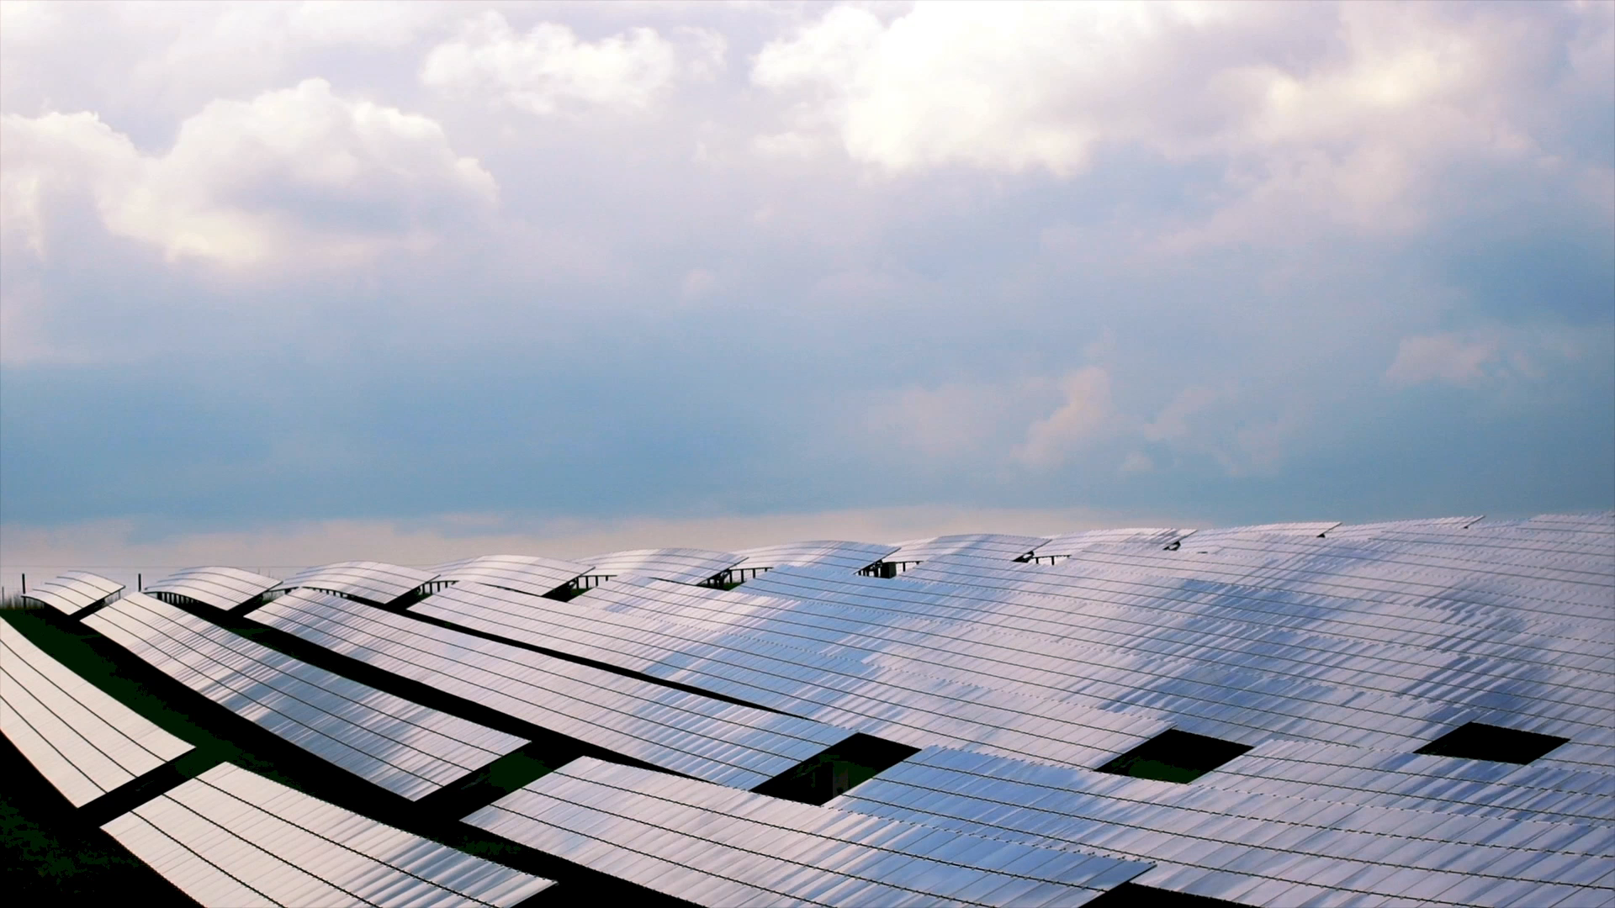
Résilience Énergétique
LP MI IDSE SIGD IOTIA
Oumarov Adam Billebault Baptiste

Slide 2
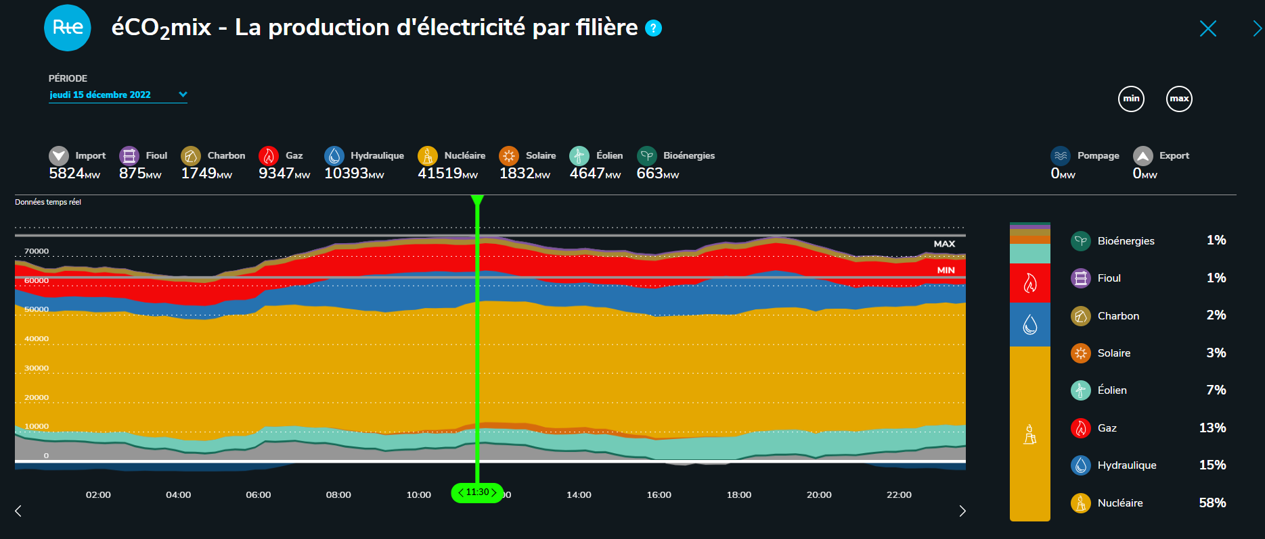
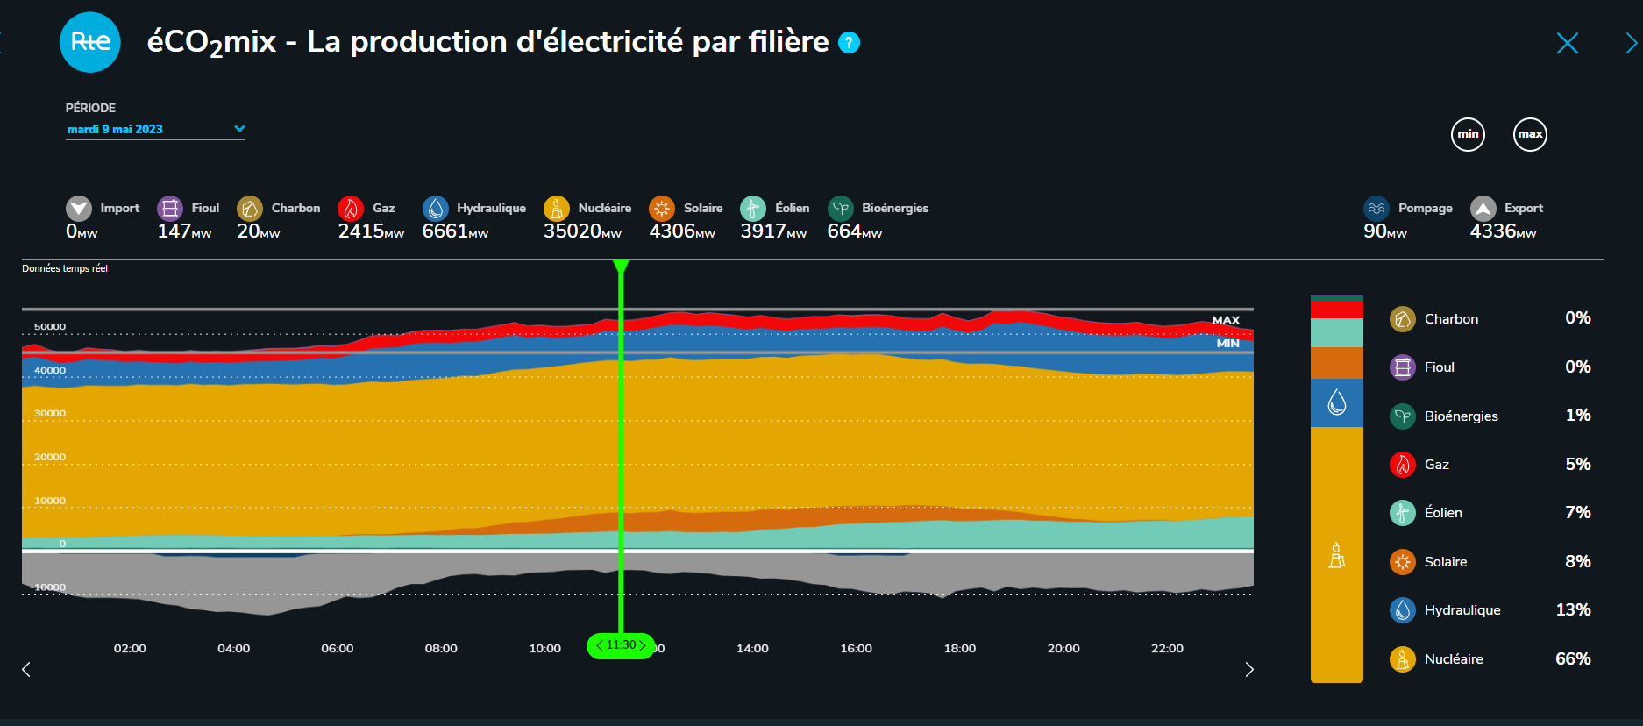
Production Electrique Française

Slide 3
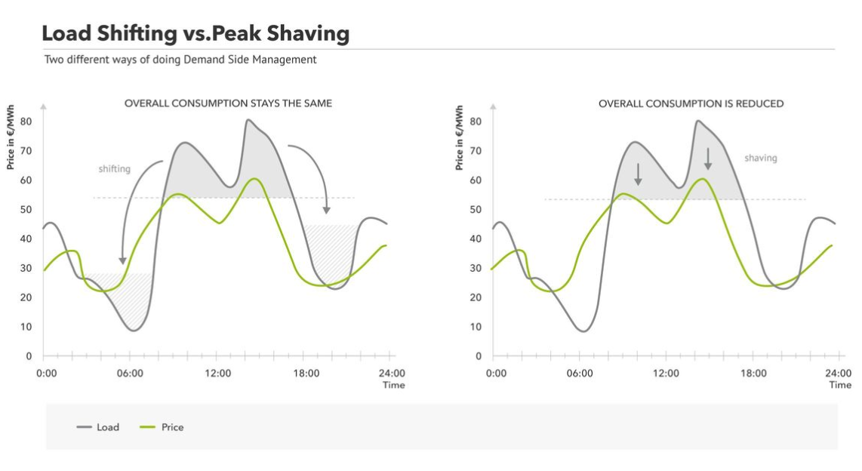
Différents Algorithmes

Slide 4
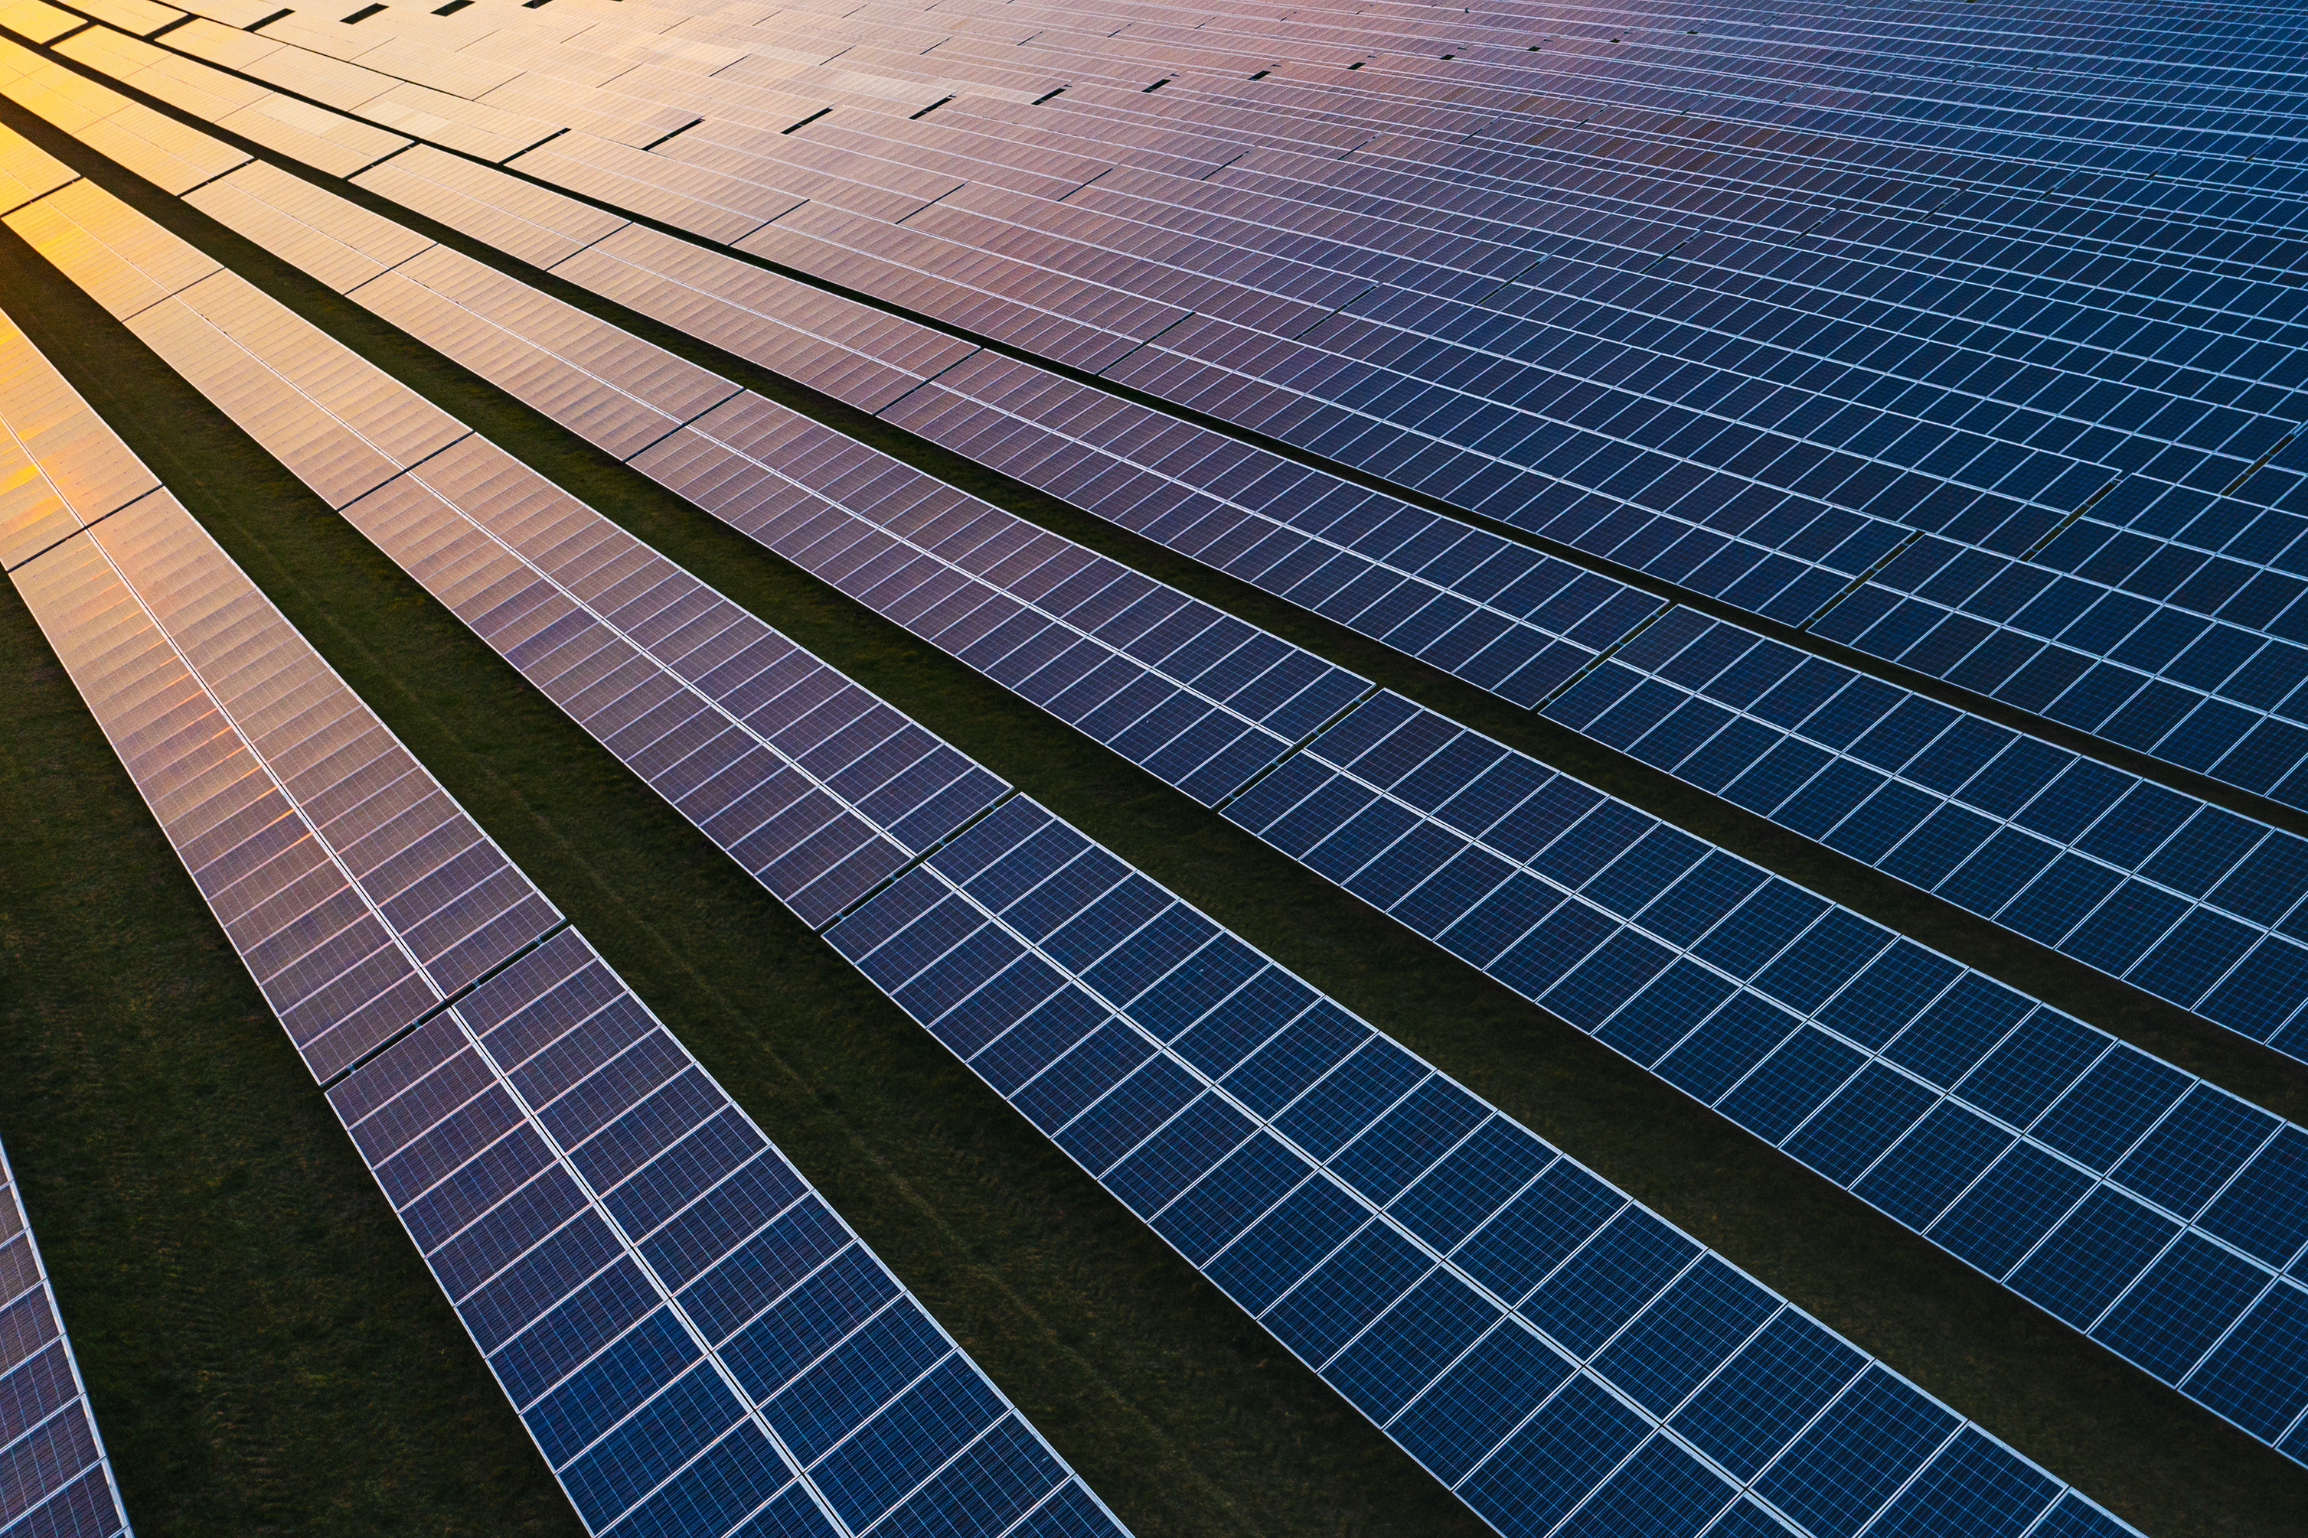
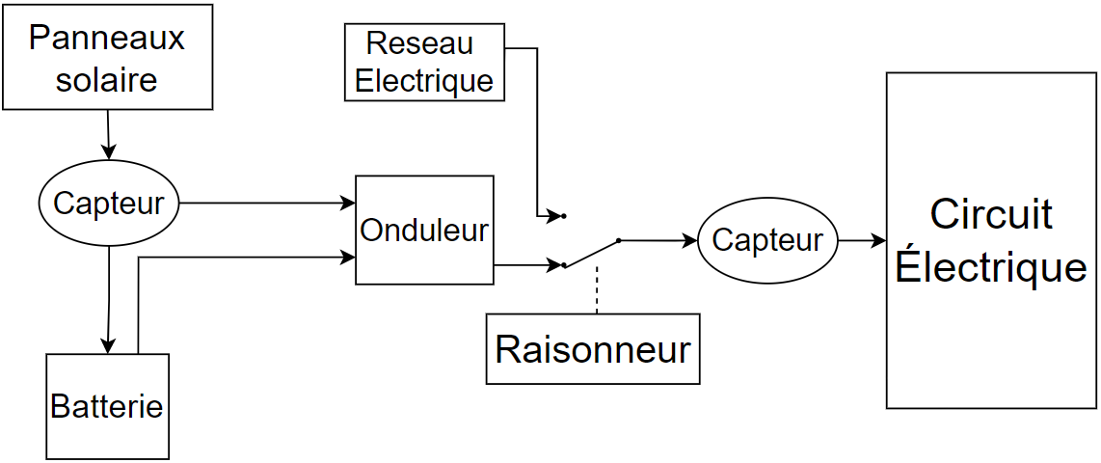
Le Projet MTE
Definition des données à collecter
Collecte et Gestion de ces Données
Configuration de l’affichage
Affichage Consommation
Usage Intelligent de l’Énergie
Notes:
Cahier des charges, affichage etc,,, vous pouvez trouver un exemple de notre système avec la partie hardware, lors de ce projet nous sommes 2, slide suivante

Slide 5


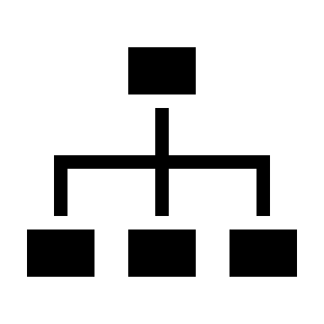
Répartition des taches
Adam
Baptiste
Software
Hardware
Software
Hardware
Notes:
Il y a donc Adam et baptiste avec des connnaisance en hardware et en softaware complementaire qui nous on permis de repartir les taches de cette façons (montrer les étoiles) pour nous repartir les taches nous avons donc utilisé un système de git -> slide suivante

Slide 6

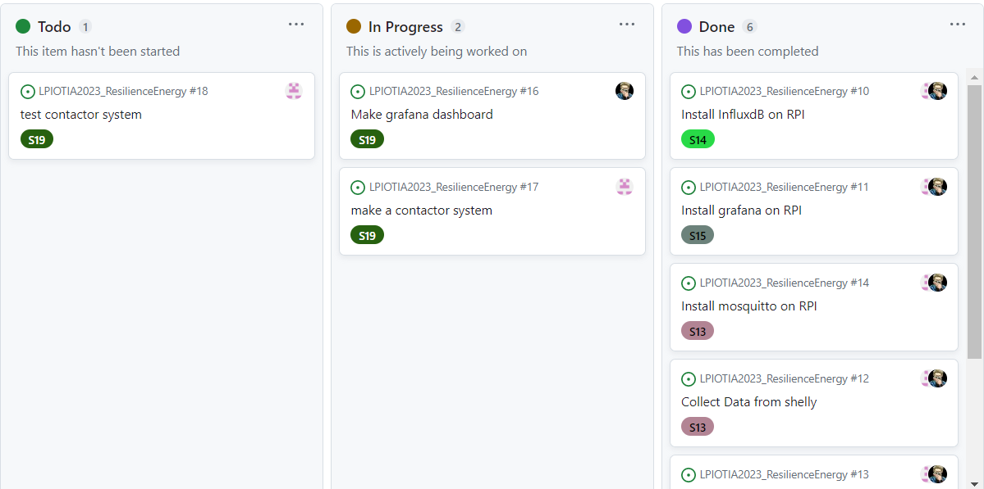
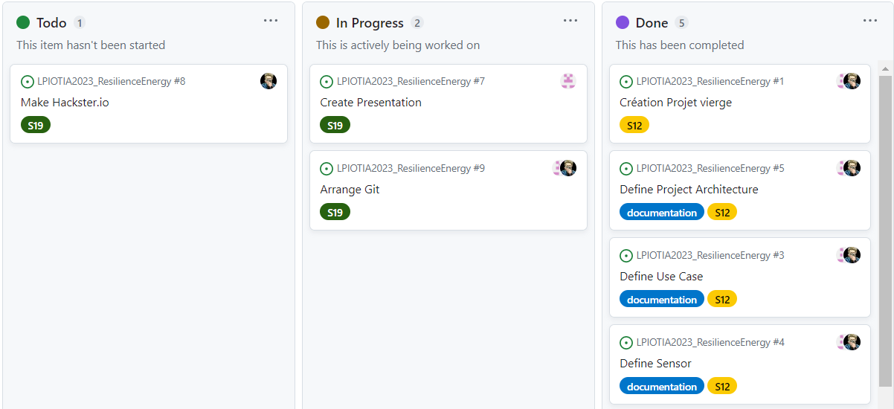
Notes:
Git Hub qui est donc connues pour être un système de dépot de de ressources, mais qui nous également permis comme dis précédemment de nous répartir les taches dans le groupe à l’aide des tables que vous pouvez voir ici (exemple tables ) avec des labels qui nous permettent de faires le suivis par semaines, une fois les taches établis et répartis entre nous, nous avons pu commencer le dev

Slide 7
Indiquer les données à collecter (tension etc)

Slide 8


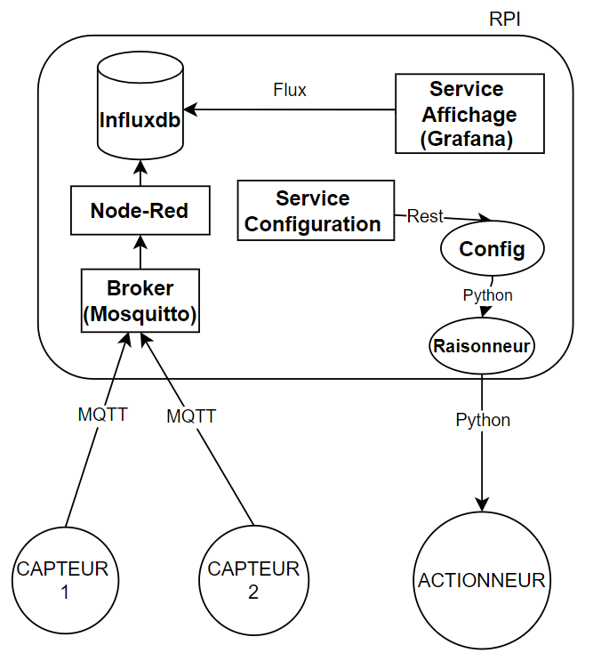




Architecture Système de Collecte/Gestion
Notes:
Pour le développement nous avons d’abord imaginé notre architecture logicielle que vous pouvez voir ci-dessus, ce qui nous permis de nous positionner sur

Slide 9
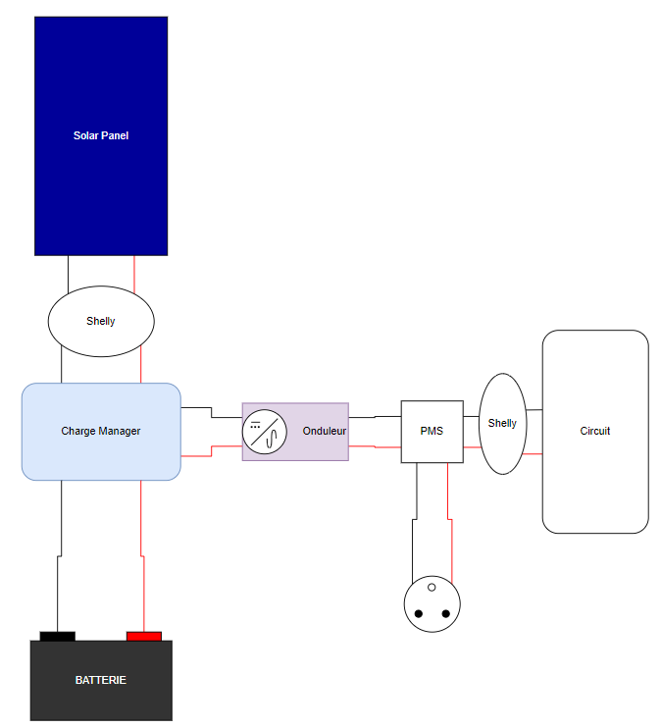
Archi sys Elec

Slide 10
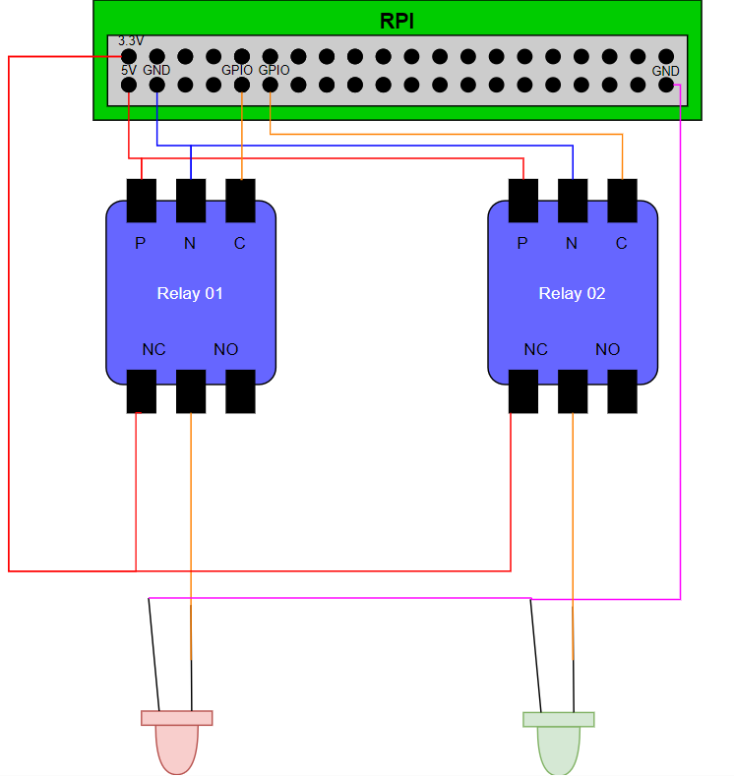
Gestion intel ener

Slide 11
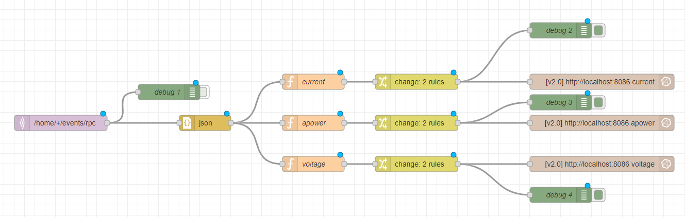
Infra collect donnée

Slide 12
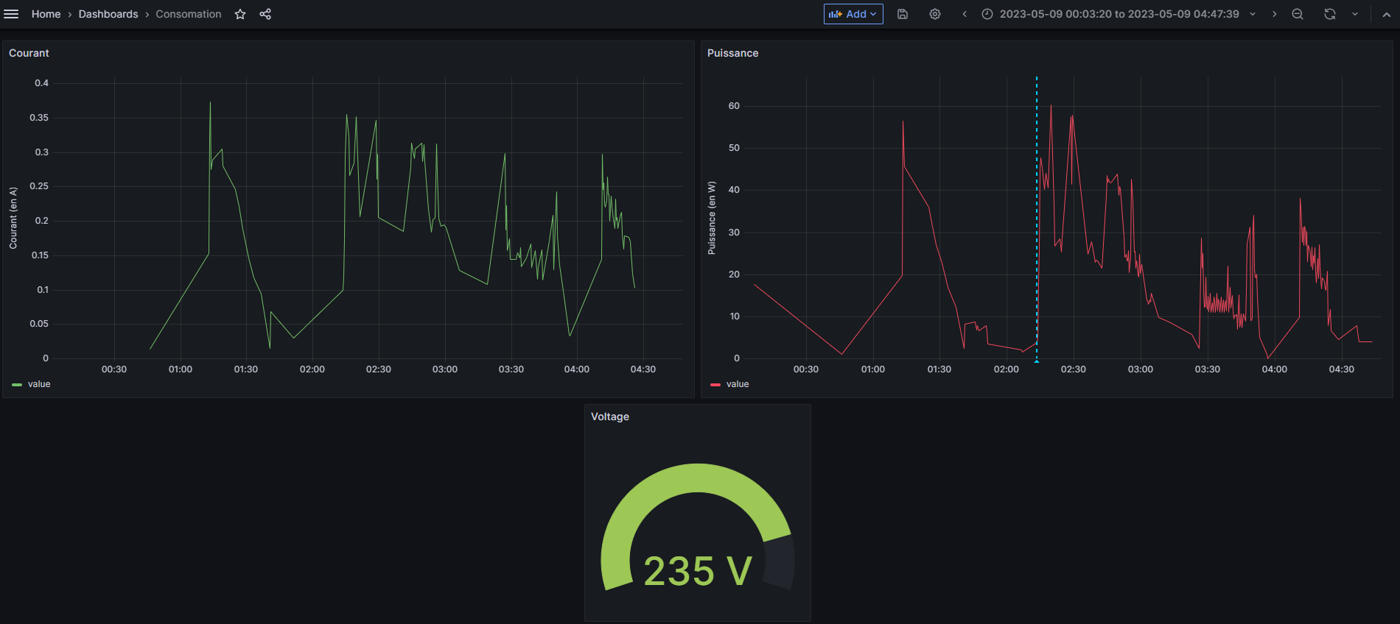
Affichage des données

Slide 13
Affichage des données

Slide 14
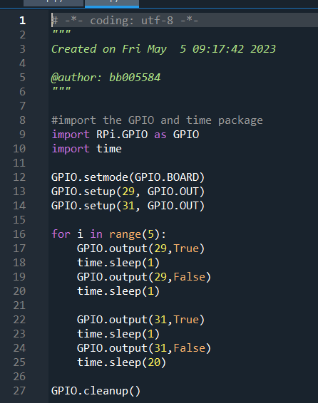
Gestion Intelligente Énergétique

Slide 15


État du Projet

Slide 20
Avez-vous des Questions ?

